Slide 1
Web programiranje prof. dr Milan Vidaković
HTML

Slide 2
World Wide Web
WWW je osmišljen u CERN-u, početkom 90-tih godina prošlog veka
Klijent-server arhitektura
  Klijenti su čitači (browser)
  Serveri su web serveri
HTTP protokol – protokol za komunikaciju između web čitača i servera
  Klijent traži neki resurs od servera
  Server isporučuje resurs klijentu
Resurs može biti
  HTML datoteka
  slika
  film
  itd.
Za WWW nije neophodan internet i web server
  možemo da učitamo HTML datoteku sa diska u čitač
<number>/99

Slide 3
HTTP protokol
HTTP
klijent
HTTP
server
GET /docs.html HTTP/1.0
User-Agent: Mozilla/4.0 (compatible; MSIE 5.01; Windows NT 5.0)
Accept-Cookies: yes
Host: pipin.tmd.uns.ac.rs
...
HTTP
klijent
HTTP
server
HTTP/1.0 200 OK
Content-Type: text/html
<HTML>
<HEAD>
...
<number>/99

Slide 4
Šta je HTML?
HTML je skraćenica od Hyper Text Markup Language
  markap jezik koji opisuje stranice koje imaju strukturu i izgled
    markap jezik označava tekst
      dodatnim oznakama (tagovima)
Tekstualna datoteka
  sastoji se iz markap tagova
  tagovi
    definišu strukturu HTML dokumenta
    objašnjavaju čitaču kako da prikaže stranicu
  ekstenzija je html ili htm
  svi whitespace-ovi (razmak, tab, enter) se svode na jedan
<number>/99

Slide 5
Primer
<html>
<head>
<title>Naslov</title>
</head>
<body>
<p>Moj prvi HTML dokument. <b>Ovaj tekst je podebljan.</b></p>
</body>
</html>
<number>/99

Slide 6
HTML tagovi
Označavaju HTML elemente
HTML element se sastoji iz
  početnog (otvarajućeg) taga <tag>
  sadržaja
  zatvarajućeg taga </tag>
Tag počinje znakom <
Tag se završava znakom >
Vrste:
  složeni (imaju i otvarajući i zatvarajući tag)
  prazni (prosti) tagovi, gde nema zatvarajućeg taga i sadržaja
    primer: <br />
Tagovi ne smeju da se preklapaju
<number>/99

Slide 7
Primer
Jednostavan element
<b>This text is bold</b>
Element koji sadrži drugi
<body>
This is my first homepage.<b>This text is bold</b>. This text is not bold.
</body>
<number>/99

Slide 8
HTML tagovi
Nisu osetljivi na mala i velika slova
Preporuka je da se pišu malim slovima
Potrebno za XHTML (HTML sledeće generacije)
<number>/99

Slide 9
Osnovni tagovi
<html>
  obuhvata ceo HTML dokument
<head>
  zaglavlje HTML dokumenta
<body>
  telo HTML dokumenta
<number>/99

Slide 10
Osnovni tagovi
Tag <html> je okvir u kom se nalaze svi ostali tagovi
  HTML dokument uvek počinje tagom <html>, a završava se tagom </html>.
Tag <head> uokviruje zaglavlje u kom se nalaze informacije o samom dokumentu (naslov, opis, ključne reči, ime autora, itd.); opcion je.
Sve ono što vidimo u prozoru browser-a, tj. sadržaj stranice, nalazi se u telu dokumenta koje uokviruje element <body>
  u dokumentu sme da postoji samo jedan par tagova <body></body>.
<number>/99

Slide 11
Tag <head>
Browser ne prikazuje informacije koje se nalaze između tagova <head> i </head>, osim sadržaja taga <title>.
Sadržaj taga <title> je naslov HTML dokumenta koji će se pojaviti u naslovnoj liniji web čitača.
<number>/99

Slide 12
Tag <body>
Ovaj element specificira glavni sadržaj dokumenta
Početni tag <body> može da ima atribute koji omogućavaju da se specificiraju karakteristike dokumenta:
  boja pozadine ili slika, boja teksta, boja posećenih i neposećenih linkova,
  akcije koje se izvršavaju kada se dokument učita, ili ako se ne učita iz nekog razloga, itd.),
  ali je bolje da se ove karakteristike podešavaju CSS-om.
<number>/99

Slide 13
Osnovni tagovi
<h1> – <h6>
  naslovi
<p>
  paragraf
<br />
  line break
<hr />
  horizontal ruler – horizontalna crta
<!-- komentar -->
<number>/99

Slide 14
Primer
<html>
<head>
<title></title>
</head>
<body>
<h1>Naslov</h1>
<p>Ovo je paragraf.</p>
<h2>Podnaslov</h2>
<p>Ovo je paragraf.</p>
<p>Ovo je paragraf.</p>
<h1>Drugi naslov</h1>
<p>Ovo je paragraf.</p>
</body>
</html>
<number>/99

Slide 15
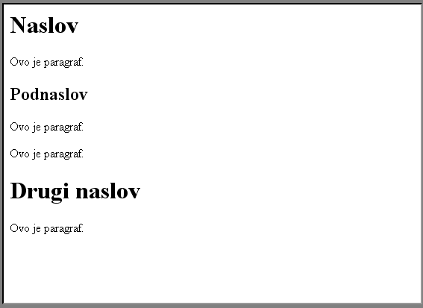
Primer
<number>/99

Slide 16
Atributi
Atributi obezbeđuju dodatnu informaciju za tagove
Tagovi mogu da imaju atribute
Atributi su oblika ime=“vrednost”
Atributi se uvek stavljaju u početni tag
Primer:
<img src=“slika.gif”/>
<number>/99

Slide 17
Tagovi za formatiranje teksta
<b>
  bold, podebljano
<i>
  italic, iskošeno
<u>
  underline, podvučeno
<sub>
  subscript, _{dole}
<sup>
  superscript, ^{gore}
<number>/99

Slide 18
Primer
<html>
<head>
<meta http-equiv="Content-Type" content="text/html;charset=utf-8" />
<title>Naslov</title>
</head>
<body>
<h2><u>Formatiranje teksta</u></h2>
<p><b>podebljano</b></p>
<p><i>iskoseno</i></p>
<p><u>podvuceno</u></p>
<p>X<sub>indeks</sub></p>
<p>X<sup>eksponent</sup></p>
</body>
</html>
<number>/99

Slide 19
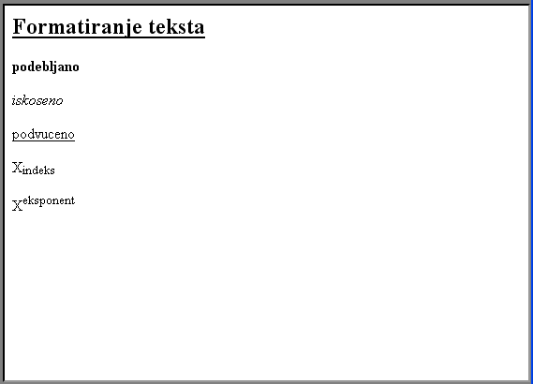
Primer
<number>/99

Slide 20
Tagovi za isticanje teksta
<big>
  veća slova
<small>
  manja slova
<em>
  emphasized, naglašeno
<strong>
  naglašeno
<number>/99

Slide 21
Primer
<html>
<head>
<meta http-equiv="Content-Type" content="text/html;charset=utf-8" />
<title>Naslov</title>
</head>
<body>
<h2><u>Tagovi za formatiranje teksta</u></h2>
<p><strong>naglašeno</strong></p>
<p><em>naglašeno</em></p>
<p><big>veća slova</big></p>
<p><small>manja slova</small></p>
</body>
</html>
<number>/99

Slide 22
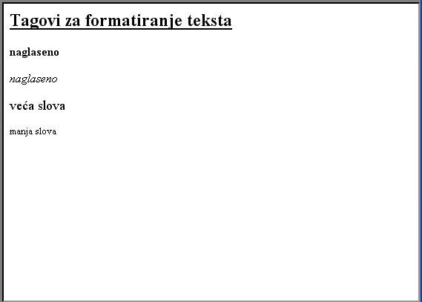
Primer
<number>/99

Slide 23
Tagovi za isticanje teksta
<ins>
  inserted, podvučen tekst
<del>
  deleted, obrisan, precrtan tekst
<number>/99

Slide 24
Primer
<html>
<head>
<meta http-equiv="Content-Type" content="text/html;charset=utf-8" />
<title>Naslov</title>
</head>
<body>
<h2><u>Tagovi za formatiranje teksta</u></h2>
<p><ins>inserted, podvučen tekst</ins></p>
<p><del>precrtan tekst</del></p>
</body>
</html>
<number>/99

Slide 25
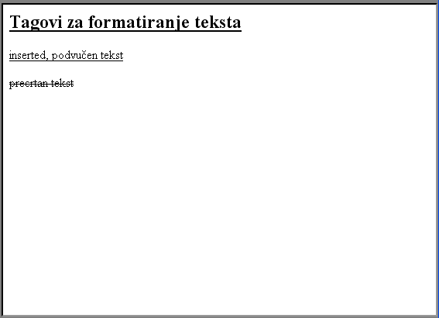
Primer
<number>/99

Slide 26
“Kompjuterski” tagovi
<code>
  za kratke delove koda, unutar rečenice
<pre>
  preformatted, sav sadržaj ovog taga se prikazuje u originalnom obliku, sa svim whitespace-ovima
  pogodan za listinge
<var>
  za varijable u programu
<tt>
  teletype text, teleprinter
<samp>
  sample, uzorak
<kbd>
  keyboard, za prikaz unosa sa tastature
<number>/99

Slide 27
Primer
<html>
<head>
<meta http-equiv="Content-Type" content="text/html;charset=utf-8" />
<title>Naslov</title>
</head>
<body>
<h2><u>Kompjuterski tagovi </u></h2>
<p>Ovo je običan tekst dok je <code>ovo neki kod</code></p>
<pre>preformatted text</pre>
<p><var>varijable u programu</var></p>
<p><tt>teletype text, teleprinter</tt></p>
<p><samp>sample, uzorak</samp></p>
<p><kbd>keyboard, za prikaz unosa sa tastature</kbd></p>
</body>
</html>
<number>/99

Slide 28
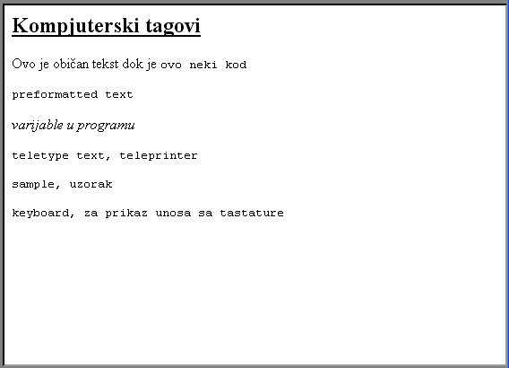
Primer
<number>/99

Slide 29
Skraćenice, citati, definicije
<abbr title="objašnjenje">tekst</abbr>
  abbreviation, skraćenica
<acronym title="objašnjenje">tekst<acronym>
  akronim (WWW-World WideWeb)
<address>
  za definisanje adrese
<bdo dir="rtl">
  smer ispisa teksta (sa leva na desno i obrnuto>
  atribut dir (direction – smer): rtl, ltr
<number>/99

Slide 30
Primer
<html>
<head>
<meta http-equiv="Content-Type" content="text/html;charset=utf-8" />
<title>Naslov</title>
</head>
<body>
<h2><u>Skraćenice, citati, definicije</u></h2>
<abbr title="objašnjenje pojma">abbreviation, skraćenica</abbr>
<p><acronym title="World Wide Web">WWW</acronym></p>
<address>adresa</address>
<p><bdo dir="ltr">smer ispisa teksta (sa leva na desno i obrnuto)</bdo></p>
<p><bdo dir="rtl">smer ispisa teksta (sa leva na desno i obrnuto)</bdo></p>
</p>
</body>
</html>
<number>/99

Slide 31
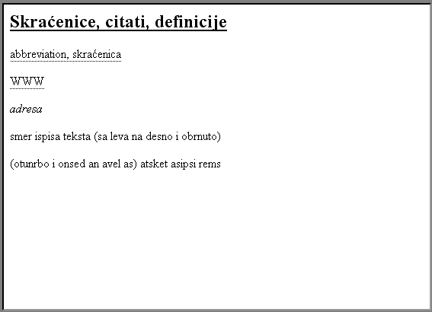
Primer
<number>/99

Slide 32
Skraćenice, citati, definicije
<blockquote>
  duži citat
<q>
  kraći citat
<cite>
  citat
<dfn>
  za definicije u tekstu
<number>/99

Slide 33
Primer
<html>
<head>
<meta http-equiv="Content-Type" content="text/html;charset=utf-8" />
<title>Naslov</title>
</head>
<body>
<h2><u>Skraćenice, citati, definicije</u></h2>
<p>Ovo je običan tekst dok
<blockquote>ovde nesto citiramo - duzi citat</blockquote>
</p>
<p>Ovo je običan tekst dok
<q>ovde nesto citiramo - kraći citat</q>
</p>
<p>Ovo je običan tekst dok
<cite>ovde nesto citiramo.</cite>
</p>
<p>Ovo je običan tekst dok
<dfn>ovde nesto definisemo - definicija.</dfn>
</p>
</body>
</html>
<number>/99

Slide 34
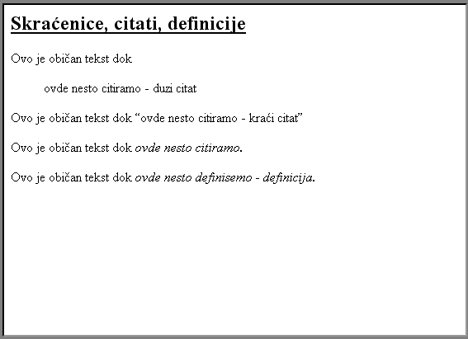
Primer
<number>/99

Slide 35
Specijalni karakteri
Character entity
Karakteri koji su rezervisani za tagove (<, >, &, itd.)
Non-breaking Space
  razmaci koji se ne sažimaju u jedan
    više običnih razmaka se prikazuju kao jedan
    &nbsp;
Karakteri
  specijalni karakteri (£, €, itd.)
  naša slova (š, đ, itd.)
  ćirilica (ш, ђ, itd.)
  ostalo, po Unicode standardu
<number>/99

Slide 36
Specijalni karakteri
Specijalni karakteri navode se u sledećem formatu:
&oznaka_karaktera;
Primeri:
  &amp;
  &lt;
  &gt;
  &nbsp;
Proizvoljan Unicode karakter može se navesti kao:
  &#xhex_kod;
<number>/99

Slide 37
Unicode
Organizacija koja definiše standard po pitanju kodiranja slova u računarima
Jedno slovo/karakter je u Unicode standardu trenutno 20-bitno
  zove se code point
Tri reprezentacije:
  UTF-8 (http://tools.ietf.org/html/rfc3629)
    jedan bajt za karakter sa vrednošću od U+0000 do U+007F
    dva bajta za karakter sa vrednošću od U+0080 do U+07FF
    tri bajta za karaktere u opsegu od U+0800 do U+FFFF
    četiri bajta za karaktere u opsegu od U+10000 do U+10FFFF
  UTF-16
    svaki code point se prikazuje code unit-ima, koji su 16-bitni
    ako je code point u rasponu od U+0000 do U+FFFF, onda je on smešten u basic multilingual plane i prikazuje se jednim code unit-om (samo 16 bita)
    preostali Unicode karakteri su smešteni u opseg U+10000 do U+10FFFF, a repezentovani su sa dva code unit-a
      ovakvi karakteri se zovu supplementary characters
      algoritam za konverziju supplementary code point-a u dva code unit-a se može naći na:
      http://en.wikipedia.org/wiki/UTF-16
  UTF-32
    četiri bajta po slovu
<number>/99

Slide 38
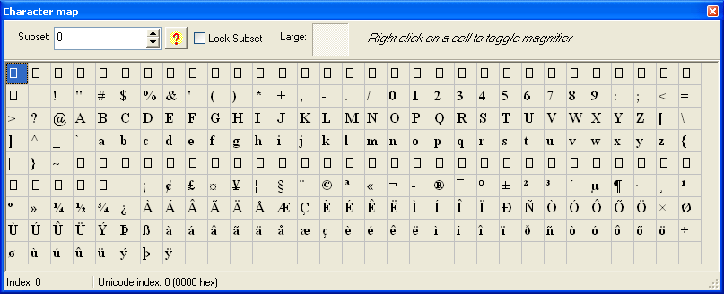
Unicode
<number>/99

Slide 39
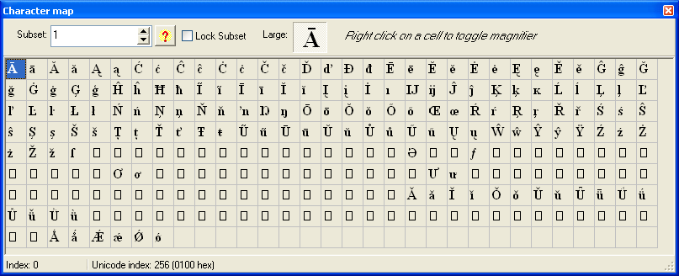
Unicode
<number>/99

Slide 40
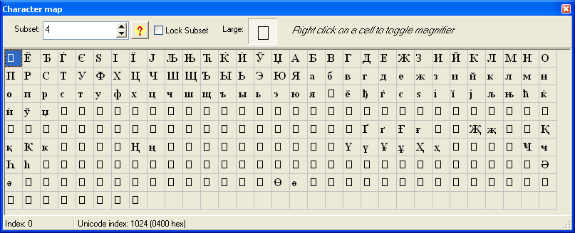
Unicode
<number>/99

Slide 41
Primer
<html>
<head>
<title>Specijalni karakteri</title>
</head>
<body>
<h1>Specijalni karakteri</h1>
<p>
Specijalni karakteri navode se u sledećem formatu:<br>
<pre>&oznaka_karaktera;</pre>
</p>
<p>
Znak ampersand (&amp;) ima specijalno značenje i predstavlja početak navođenja specijalnog karaktera. Kada treba ugraditi baš ovaj znak u tekst to se čini sekvencom &amp;amp;
</p>
<p>
Znaci manje (&lt;) i veće (&gt;) navode se kao &amp;lt; odnosno &amp;gt;
</p>
<p>
Iako se višestruki white space karakteri ignorišu u HTML dokumentu, može se naglasiti da se više blank karaktera ponovi oznakom za <i>non-breaking
space</i>, &amp;nbsp;
</p>
<p>
Proizvoljan Unicode karakter može se navesti kao:
<pre>&#xhex_kod;</pre>
Na primer, ćirilično slovo &#x0416; navodi se kao &amp;#x0416;
</p>
</body>
</html>
<number>/99

Slide 42
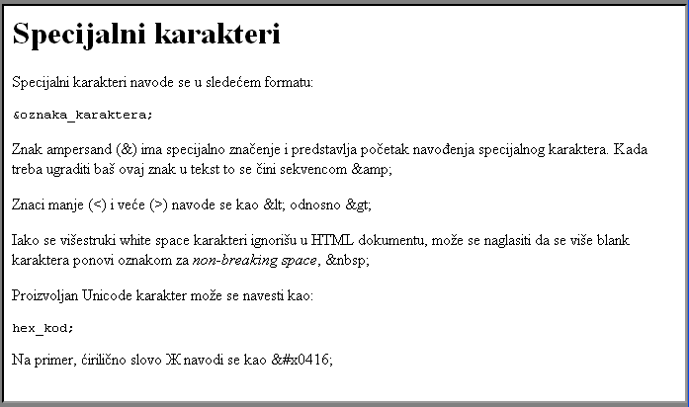
Primer
<number>/99

Slide 43
Hiperlinkovi (linkovi)
Za prelaz na drugi dokument ili deo dokumenta
<a> tag (anchor) se koristi za linkove
Atribut href se koristi za definiciju odredišta
Primer:
<a href="http://www.google.com">Google</a>
<number>/99

Slide 44
Hiperlinkovi (linkovi)
Atribut href sadrži URL (Uniformed Resource Locator) do odredišta.
Format URL-a:
protokol://računar:port/putanja/datoteka
Oblici URL-a:
  http://www.uns.ac.rs/stara/index.html
  http://www.uns.ac.rs/stara/
  http://www. uns.ac.rs/
  file:///D:/Prj/Aca/index.html
  ftp://ftp1.freebsd.org/pub/FreeBSD/
  mailto:someone@microsoft.com?cc=someoneelse@microsoft.com&bcc=andsomeoneelse2@microsoft.com&subject=Summer%20Party&body=You%20are%20invited%20to%20a%20big%20summer%20party!
<number>/99

Slide 45
Link na deo stranice
Link može da ukazuje na deo stranice
Deo stranice se imenuje <a> tagom, ali uz upotrebu name atributa:
<a name="prvi">Ovaj tekst je obeležen imenom <b>prvi</b>.</a>
Link na deo stranice:
Ovo je <a href="#prvi">link</a> na prvi deo.
ili
Ovo je <a href="http://www.server.com/stranica.html#prvi">link</a> na prvi deo.
<number>/99

Slide 46
Liste
Tri vrste lista:
  nabrojive (ordered)
  neuređene (unordered) i
  definicione (definition)
Stavke nabrojive liste počinju rednim brojem (slovom, i sl.)
Stavke neuređene liste počinju bullet-om.
Stavke definicione liste su zapravo pojmovi sa objašnjenjem.
<number>/99

Slide 47
Nabrojive liste
Počinje tagom <ol>
Stavke se navode između <li> i </li> tagova
Završava se tagom </ol>
Atribut start definiše (početnu) vrednost broja ispred prve stavke.
Atribut type definiše tip ("A", "a", "i", itd.)
Primer:
<ol start=“3">
<li>Voce</li>
<li>Povrće</li>
</ol>
<number>/99

Slide 48
Primer
<html>
<head>
<meta http-equiv="Content-Type" content="text/html;charset=utf-8" />
<title>Naslov</title>
</head>
<body>
<h2><u>Nabrojive liste </u></h2>
<h4>Nabrajanje u ovoj listi počinje od broja 3</h4>
<ol start="3">
<li>Voće</li>
<li>Povrće</li>
</ol>
<h4>dok u ovoj počinje od broja 1 - kod ove liste nije zadat atribut "start" pa nabrajanje počinje brojem 1</h4>
<ol>
<li>Prva stavka</li>
<li>Druga stavka</li>
</ol>
<h4>kod ove liste definisan je atribut "type" sa vrednosću "A" - u listi se za nabrajanje neće koristiti brojevi nego velika slova</h4>
<ol type="A">
<li>Prva stavka</li>
<li>Druga stavka</li>
</ol>
<h4>type="i"</h4>
<ol type="i">
<li>Prva stavka</li>
<li>Druga stavka</li>
</ol>
<h4>type="I" i start="6"</h4>
<ol type="I" start=6>
<li>Prva stavka</li>
<li>Druga stavka</li>
</ol>
<h4>type="a" i start="5"</h4>
<ol type="a" start=5>
<li>Prva stavka</li>
<li>Druga stavka</li>
</ol>
</body>
</html>
<number>/99

Slide 49
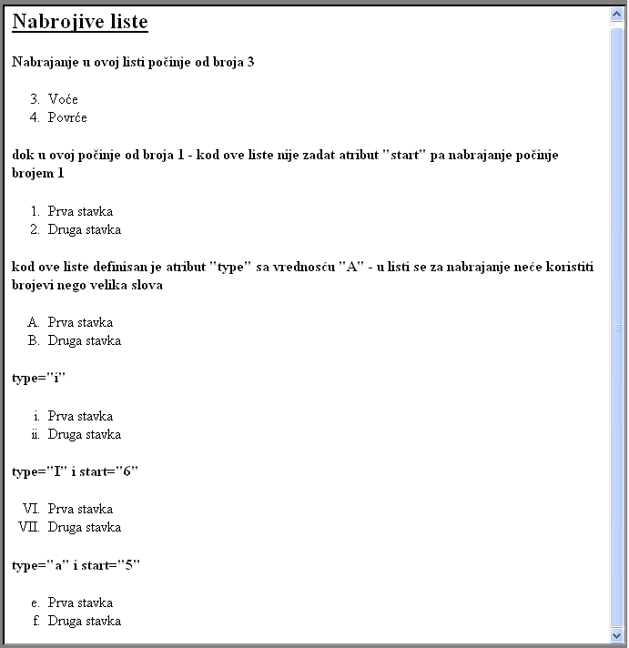
Primer
<number>/99

Slide 50
Neuređene liste
Počinje tagom <ul>
Stavke se navode između <li> i </li> tagova
Završava se tagom </ul>
Atribut type definiše tip bullet-a (disc, square, circle, itd.).
Primer:
<ul type="square">
<li>Voce</li>
<li>Povrće</li>
</ul>
<number>/99

Slide 51
Primer
<html>
<head>
<meta http-equiv="Content-Type" content="text/html;charset=utf-8" />
<title>Naslov</title>
</head>
<body>
<h2><u>Neuređene liste</u></h2>
<h4>Atribut "type" ima vrednost "square"</h4>
<ul type="square">
<li>Voće</li>
<li>Povrće</li>
</ul>
<h4>Atribut "type" ima vrednost "circle"</h4>
<ul type="circle">
<li>Voće</li>
<li>Povrće</li>
</ul>
<h4>Atribut "type" ima vrednost "disc"</h4>
<ul type="disc">
<li>Voće</li>
<li>Povrće</li>
</ul>
</body>
</html>
<number>/99

Slide 52
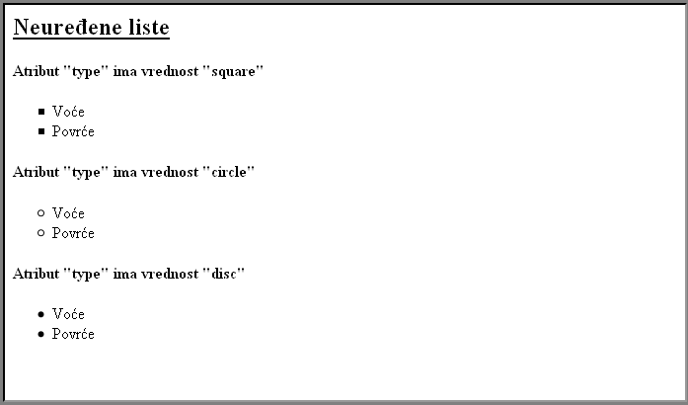
Primer
<number>/99

Slide 53
Definicione liste
Počinje tagom <dl>
Stavke su parovi <dt> (definition-list term – pojam) i <dd> (definition-list description – opis) tagova sa vrednostima i odgovarajućim zatvarajućim tagovima
Završava se tagom </dl>
Primer:
<dl>
<dt>Crna kafa</dt>
<dd>Vruće piće</dd>
<dt>Koka kola</dt>
<dd>Hladno piće</dd>
</dl>
<number>/99

Slide 54
Primer
<html>
<head>
<meta http-equiv="Content-Type" content="text/html;charset=utf-8" />
<title>Naslov</title>
</head>
<body>
<h2><u>Definicione liste</u></h2>
<h4>Primer definicione liste sa dve stavke i dve definicije</h4>
<dl>
<dt>Crna kafa</dt>
<dd>Vruće piće</dd>
<dt>Koka kola</dt>
<dd>Hladno piće</dd>
</dl>
</body>
</html>
<number>/99

Slide 55
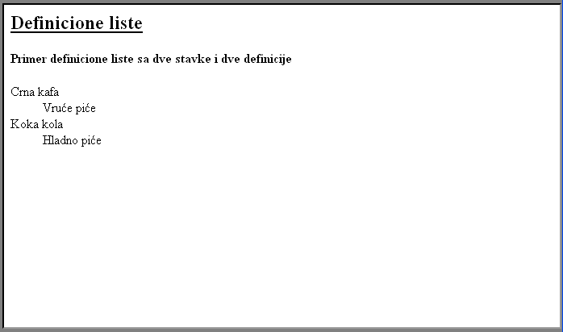
Primer
<number>/99

Slide 56
Slike
Tag <img> služi za prikaz slike
Atribut src je obavezan i ukazuje na sliku.
Opcioni atributi:
  alt – alternativni tekst, koji se prikazuje ako se slika ne učita
  title – tekst koji se prikazuje kada se pređe mišem preko slike
  width, height – širina i visina slike
    korisno je uneti informaciju o visini i širini slike u img tag
Primer:
<img src="slika.gif" alt="Perina slika" title="Perina slika"/>
<img src="http://www.w3schools.com/images/ie.gif"/>
<number>/99

Slide 57
Primer
<html>
<head>
<meta http-equiv="Content-Type" content="text/html;charset=utf-8" />
<title>Naslov</title>
</head>
<body>
<h2><u>Slike</u></h2>
<h4>Primer slike u okviru stranice</h4>
<img src="sl33_slike_primer.gif" alt="World Wide Web" />
<h4>Ukoliko je lokacija slike netačna, čitač će prikazati "alt" tekst (u ovom slučaju "World Wide Web").</h4>
<img src="sl33_slike_primer.gifs" alt="World Wide Web" />
<h4>Uvođenjem atributa "height" i "width" možemo menjati dimenzije slike</h4>
<img height="150" width="160" src="sl33_slike_primer.gif" alt="World Wide Web" />
<img height="150" width="70" src="sl33_slike_primer.gif" alt="World Wide Web" />
<img height="50" width="160" src="sl33_slike_primer.gif" alt="World Wide Web" />
</body>
</html>
<number>/99

Slide 58
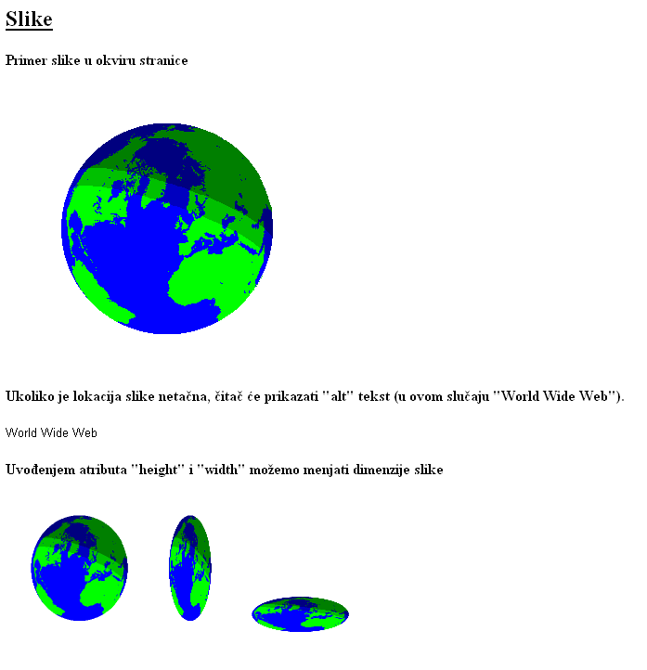
Primer
<number>/99

Slide 59
Slika kao mapa linkova
Atribut usemap u img tagu određuje putanju do opisa zona (do <map> taga).
  mapa ne mora da bude u istoj HTML datoteci
Tag <map> definiše geometrijske zone na slici koje će predstavljati linkove.
Podtag <area> definiše konkretnu geometrijsku zonu
  Atributi su:
    shape – vrsta geometrijskog oblika (circle, rect, poly)
    coords – lista koordinata (x, pa y vrednost) za zadatu vrstu geometrijskog oblika
      ako je krug (circle), daju se x i y koordinata i poluprečnik
      ako je pravougaonik (rect), daju se x i y koordinata godnjeg levog i donjeg desnog ugla
      ako je mnogougao (poly), daje se niz x i y koordinata, koji čini niz tačaka koje čine konturu (zatvorenu)
    href – URL do stranice na koju se ide klikom po zoni
    alt – alternativni prikaz
<number>/99

Slide 60
Primer
<html>
<head>
</head>
<body>
<p>
Delovi slike predstavljaju linkove. Pronađite ih.
</p>
<p>
<img src="pic.gif" height="300" width="400" usemap="#mapa" />
</p>
<map name="mapa">
<area shape="poly" alt="poligon" coords="395,145, 322,91, 393,32“ href="primer01.html">
<area shape="rect" alt="pravougaonik" coords="51,119, 135,191“ href="primer02.html">
<area shape="circle" alt="krug" coords="277,165,76" href="primer03.html">
</map>
</body>
</html>
<number>/99

Slide 61
Tabele
Tabele se sastoje od vrsta i kolona.
U HTML-u tabela se sastoji od redova koji su podeljeni na polja, a prva polja svih redova čine prvu kolonu, druga polja drugu kolonu, itd.
Za kreiranje tabele potrebna su tri taga:
  <table> - za tabelu,
  <tr> - za red,
  <td> - za polje.
Pomoću taga <th> definišu se zaglavlja vrsta ili kolona.
<number>/99

Slide 62
Tabele
U okviru početnog taga <table>, moguće je definisati poravnanje tabele u dokumentu (atribut align, koji može imati vrednosti left ili right), debljinu ivice tabele (atribut border) i boju pozadine (atribut bgcolor)
  svaka ćelija tabele može imati i svoju boju
  za ovo je bolje koristiti CSS
<number>/99

Slide 63
Tabele
Atribut cellspacing definiše rastojanje između ivice tabele i ivice ćelije u tabeli.
Atribut cellpadding definiše rastojanje od ivice ćelije do sadržaja ćelije.
Za svaku ćeliju se može definisati koliko će obuhvatiti kolona ili vrsta, pomoću atributa colspan i rowspan.
<number>/99

Slide 64

Tabele
Prostiranje preko dve kolone:
<table border="1">
<tr>
<th>Name</th>
<th colspan="2">Telephone</th>
</tr>
<tr>
<td>Bill Gates</td>
<td>555 77 854</td>
<td>555 77 855</td>
</tr>
</table>
<number>/99

Slide 65

Tabele
Prostiranje preko dve vrste:
<table border="1">
<tr>
<th>First Name:</th>
<td>Bill Gates</td>
</tr>
<tr>
<th rowspan="2">Telephone:</th>
<td>555 77 854</td>
</tr>
<tr>
<td>555 77 855</td>
</tr>
</table>
<number>/99

Slide 66
Tabele
Tag <tr> (Table Row) definiše vrste u tabeli.
Tag <tr> sadrži tagove <th> (Table Heading), koji određuju zaglavlje tabele, i tagove <td> (Table Data) koji predstavljaju ćelije u tabeli.
U tagu <tr> mogu se nalaziti sledeći atributi:
  align - poravnanje tabele (center, left, right),
  valign - poravnanje sadržaja u ćeliji (baseline, bottom, middle, top),
  bgcolor - boja pozadine
  za ovo je bolje koristiti CSS
<number>/99

Slide 67
Tabele
Ako je potrebno ostaviti praznu ćeliju, trebalo bi ostaviti &nbsp; da bi bilo ispravno prikazano
  <td>&nbsp;</td>
Element caption definiše naslov tabele.
Tag <caption> se koristi unutar taga <table>, a ne unutar tagova <td> ili <tr>.
Atribut align specificira mesto naslova u odnosu na tabelu, a moguće vrednosti su mu bottom (naslov će biti ispod tabele), top (naslov će biti iznad tabele), center, right i left.
<number>/99

Slide 68
Primer1
<html>
<head>
<meta http-equiv="Content-Type" content="text/html;charset=utf-8" />
<title>Naslov</title>
</head>
<body>
<h2><u>Tabele</u></h2>
<h4>Primer jednostavne tabele</h4>
<table width="200" border="1">
<tr>
<td>1</td>
<td>A</td>
<td>X</td>
</tr>
<tr>
<td>2</td>
<td>B</td>
<td>Y</td>
</tr>
<tr>
<td>3</td>
<td>C</td>
<td>Z</td>
</tr>
</table>
<h4>Primer jednostavne tabele sa zaglavljima kolona</h4>
<table width="200" border="1">
<tr>
<th scope="col">Zaglavlje</th>
<th scope="col">Zaglavlje</th>
<th scope="col">Zaglavlje</th>
</tr>
<tr>
<td>Ćelija 1 </td>
<td>Ćelija 2 </td>
<td>Ćelija 3 </td>
</tr>
</table>
</body>
</html>
<number>/99

Slide 69
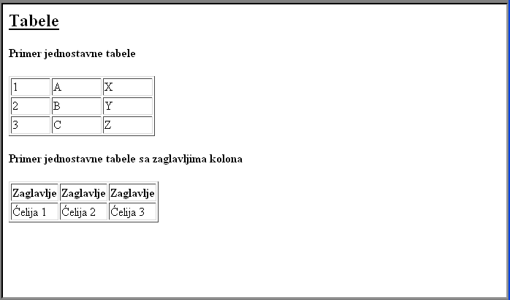
Primer1
<number>/99

Slide 70
Primer2
<html>
<head>
<meta http-equiv="Content-Type" content="text/html;charset=utf-8" />
<title>Naslov</title>
</head>
<body>
<h2><u>Tabele</u></h2>
<h4>Primer jednostavne tabele - atribut "border" ima vrednost "2", "bgcolor" ima vrednost #CCCCCC</h4>
<table bgcolor="#CCCCCC" width="200" border="2">
<tr>
<td>1</td>
<td>A</td>
<td>X</td>
</tr>
<tr>
<td>2</td>
<td>B</td>
<td>Y</td>
</tr>
<tr>
<td>3</td>
<td>C</td>
<td>Z</td>
</tr>
</table>
<h4>Primer jednostavne tabele - atribut "align" ima vrednost "center"</h4>
<table align="center" width="200" border="1">
<tr>
<td>1</td>
<td>A</td>
<td>X</td>
</tr>
<tr>
<td>2</td>
<td>B</td>
<td>Y</td>
</tr>
<tr>
<td>3</td>
<td>C</td>
<td>Z</td>
</tr>
</table>
<number>/99

Slide 71
Primer2
<h4>Primer jednostavne tabele sa zaglavljima kolona - atribut &quot;align&quot; ima vrednost &quot;right&quot;</h4>
<table align="right" width="200" border="1">
<tr>
<th scope="col">Zaglavlje</th>
<th scope="col">Zaglavlje</th>
<th scope="col">Zaglavlje</th>
</tr>
<tr>
<td>Ćelija 1 </td>
<td>Ćelija 2 </td>
<td>Ćelija 3 </td>
</tr>
</table>
</body>
</html>
<number>/99

Slide 72
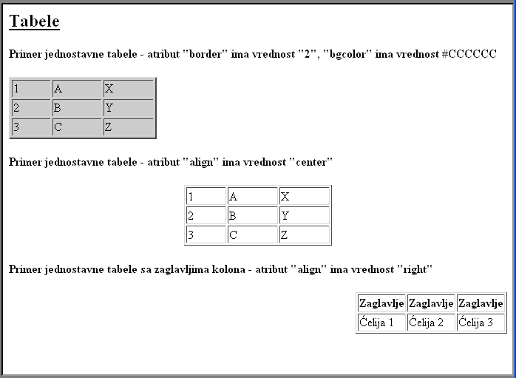
Primer2
<number>/99

Slide 73
Primer3
<html>
<head>
<meta http-equiv="Content-Type" content="text/html;charset=utf-8" />
<title>Naslov</title>
</head>
<body>
<h2><u>Tabele</u></h2>
<h4>Primer jednostavne tabele sa povećanim razmakom između ćelija - "cellspacing" je "10"</h4>
<table width="200" border="1" cellspacing="10">
<tr>
<td>1</td>
<td>A</td>
<td>X</td>
</tr>
<tr>
<td>2</td>
<td>B</td>
<td>Y</td>
</tr>
<tr>
<td>3</td>
<td>C</td>
<td>Z</td>
</tr>
</table>
<h4>Primer jednostavne tabele sa povećanim razmakom između ivice ćelija i sadržaja ćelija - "cellpadding" je "10"</h4>
<table width="200" border="1" cellpadding="10">
<tr>
<td>1</td>
<td>A</td>
<td>X</td>
</tr>
<tr>
<td>2</td>
<td>B</td>
<td>Y</td>
</tr>
<tr>
<td>3</td>
<td>C</td>
<td>Z</td>
</tr>
</table>
</body>
</html>
<number>/99

Slide 74
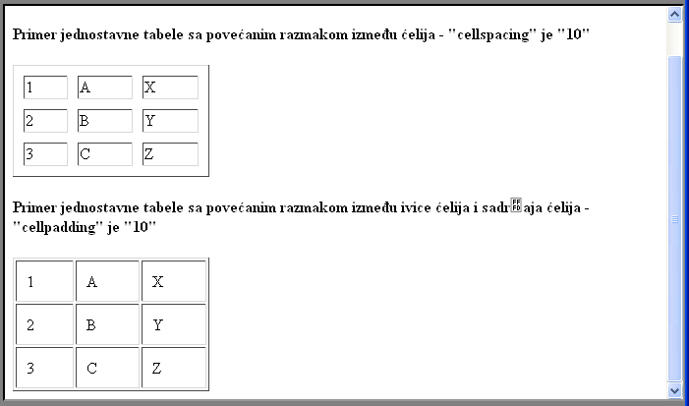
Primer3
<number>/99

Slide 75
Primer4
<html>
<head>
<meta http-equiv="Content-Type" content="text/html;charset=utf-8" />
<title>Naslov</title>
</head>
<body>
<h2><u>Tabele</u></h2>
<h4>Primer jednostavne tabele sa naslovom iznad tabele</h4>
<table width="200" border="1">
<caption>Naslov koji je iznad tabele</caption>
<tr>
<td>1</td>
<td>A</td>
<td>X</td>
</tr>
<tr>
<td>2</td>
<td>B</td>
<td>Y</td>
</tr>
<tr>
<td>3</td>
<td>C</td>
<td>Z</td>
</tr>
</table>
<h4>Primer jednostavne tabele sa naslovom ispod tabele</h4>
<table width="200" border="1">
<caption align="bottom">Naslov koji je ispod tabele</caption>
<tr>
<td>1</td>
<td>A</td>
<td>X</td>
</tr>
<tr>
<td>2</td>
<td>B</td>
<td>Y</td>
</tr>
<tr>
<td>3</td>
<td>C</td>
<td>Z</td>
</tr>
</table>
</body>
</html>
<number>/99

Slide 76
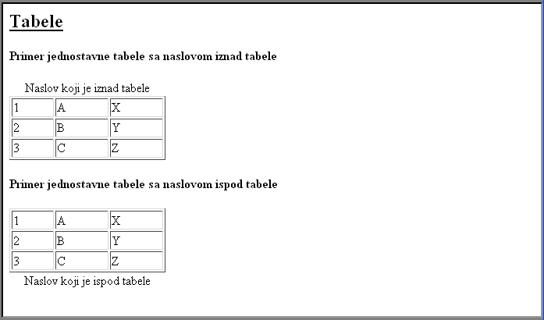
Primer4
<number>/99

Slide 77
Forme
Forma služi za unos podataka od strane korisnika
Forma je prostor koji sadrži elemente forme
Elementi forme omogućavaju korisniku da unese neke informacije (tekstualna polja, polja za unos teksta, padajući meniji, check-boksovi, itd)
Forma je definisana tagom <form>
U okviru njega je najčešće korišćen tag <input>
<number>/99

Slide 78
Forme
Tag <form> definiše formu.
  atribut method definiše način prenosa parametara unetih u formi,
  atribut action definiše stranicu na koju će se preći po završetku unosa.
  atribut accept-charset definiše kodnu stranu po kojoj će biti kodiran uneti tekst
Tag <input> definiše elemente forme.
  Tip unosa je definisan atributom type.
Vrednosti atributa type mogu biti:
  text – tekstualno polje,
  password – polje za unos šifre,
  radio – radio buttons (atribut name mora da se poklapa da bi pripadali istoj grupi),
  checkbox,
  submit – akcija koja treba da se izvrši,
  reset – resetuje sve vrednosti polja na početne,
  image – slika koja funkcioniše kao dugme.
  file – za upload fajla,
  button – obično dugme; nema funkciju bez skript jezika.
  hidden – skriveno polje.
Tag <select> – combo box/list box u kom se nalaze vrednosti definisane u tagu option; razlika je u atributu size.
Tag <textarea> definiše višelinijsko tekstualno polje.
Tag <fieldset> definiše okvir oko elemenata koji su u okviru njega
  podtag <legend> sadrži tekst koji se ispisuje na okviru
<number>/99

Slide 79
Primer
<html>
<head>
<title>Forme</title>
</head>
<body >
<h1>Forme</h1>
<p>
Forma predstavlja deo dokumenta koji sadrži polja za unos podataka.
Postoji više tipova ovakvih polja.
</p>
<form action="primer06-2.html" method="get">
<p>
<fieldset>
<legend>Jednolinijska tekstualna polja</legend>
Jednolinijsko tekstualno polje:
<input type="text" name="polje1"> <br><br>
Polje za unos lozinki:
<input type="password" name="polje2"> <br><br>
</fieldset>
Checkbox:
<input type="checkbox" name="polje3"> remind me <br><br>
Radio:
<input type="radio" name="polje4" checked> Male &nbsp;&nbsp;
<input type="radio" name="polje4"> Female <br><br>
<number>/99

Slide 80
Primer
Višelinijsko polje: <br>
<textarea name="polje5" rows="10" cols="30">Sadržaj polja
</textarea> <br><br>
Combo box:
<select name="polje6">
<option value="1">Prva stavka</option>
<option value="2">Druga stavka</option>
<option value="3">Treća stavka</option>
</select> <br><br>
List box: <br>
<select name="polje7" size="3">
<option value="1">Prva stavka</option>
<option value="2" selected>Druga stavka</option>
<option value="3">Treća stavka</option>
</select> <br><br>
Skriveno polje:
<input type="hidden" name="polje8" value="vrednost"> <br><br>
Polje za upload fajla: <br>
<input type="file" name="polje9"> <br><br>
Dugme:
<input type="button" name="polje10" value=" Dugme "> <br><br>
Reset dugme:
<input type="reset" name="polje11" value=" Reset "> <br><br>
Submit dugme:
<input type="submit" name="polje12" value=" Submit "> <br><br>
Slika-dugme:
<input type="image" name="polje13" src="submit.gif"> <br><br>
</p>
</form>
</body>
</html>
<number>/99

Slide 81
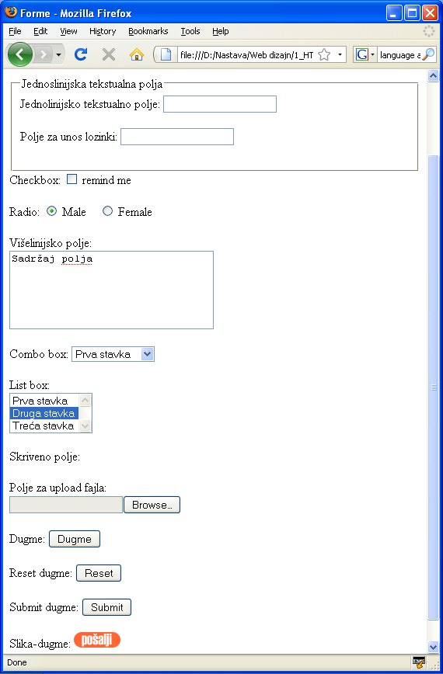
Primer
<number>/99

Slide 82
Frejmovi
Uz pomoć frejmova, moguće je prikazati više od jedne web stranice u istom prozoru browser-a.
Svaka stranica je frejm za sebe i one su međusobno nezavisne.
Tag <frameset> definiše kako da se podeli prozor uz pomoć atributa cols (za vertikalnu podelu) ili rows (za horizontalnu podelu), u kojima se navode procenti ili vrednost u pikselima.
Tag <frame> definiše koji će HTML dokument biti u kom frejmu.
  Atribut src definiše URL do html stranice koja će biti prikazana u frejmu.
  Atribut name definiše naziv frejma. Koristi se za definisanje odredištnog frejma za linkove (atribut target).
<number>/99

Slide 83
Atribut target
Hiperlink može da sadrži atribut target
  definiše kako će se otvoriti zadati link
Vrednosti:
  naziv frejma u kojem će se otovriti
  _blank – stranica će se otvoriti u novom prozoru
  _self – stranica će se otvoriti u istom frejmu gde je i link
  _parent – stranica će se otvoriti u roditeljskom frejmu
  _top – stranica će se otvoriti u punom prozoru (izaći će iz frejma)
<number>/99

Slide 84
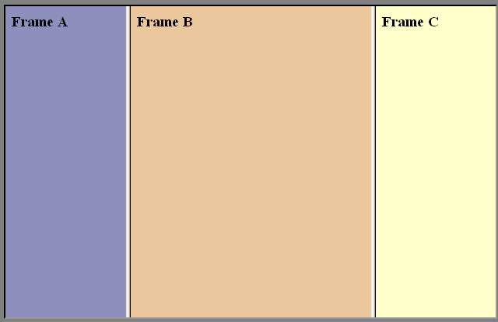
Frejmovi
Vertikalna podela
<html>
<frameset cols="25%,50%,25%">
<frame src="frame_a.htm">
<frame src="frame_b.htm">
<frame src="frame_c.htm">
</frameset>
</html>
<number>/99

Slide 85
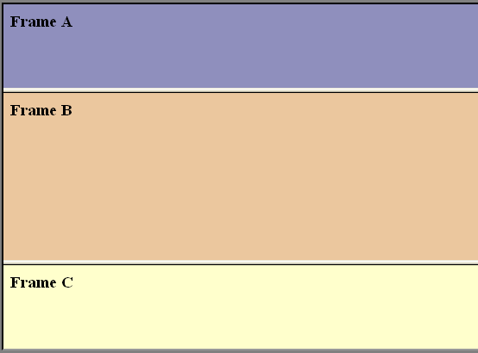
Frejmovi
Horizontalna podela
<html>
<frameset rows="25%,50%,25%">
<frame src="frame_a.htm">
<frame src="frame_b.htm">
<frame src="frame_c.htm">
</frameset>
</html>
<number>/99

Slide 86
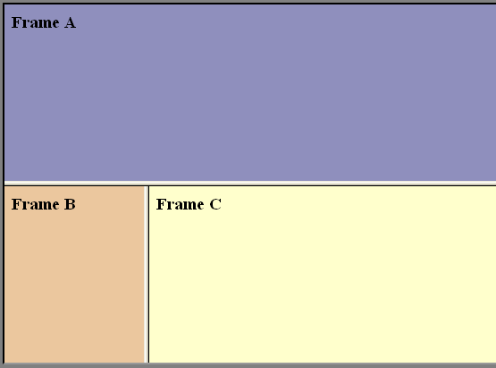
Primer
<html>
<frameset rows="50%,50%">
<frame src="frame_a.htm">
<frameset cols="25%,75%">
<frame src="frame_b.htm">
<frame src="frame_c.htm">
</frameset>
</frameset>
</html>
<number>/99

Slide 87
Primer
<html>
<head>
<title>Frejmovi</title>
</head>
<frameset rows="20%,80%">
<frame name="zaglavlje" src="primer04-1.html">
<frame name="glavni" src="primer04-2.html">
</frameset>
</html>
<number>/99

Slide 88
Primer
primer04-1.html
<html>
<head>
<title>Zaglavlje</title>
</head>
<body bgcolor="silver" link="blue" alink="red" vlink="blue">
<h3>Zaglavlje</h3>
<p>
<a href="primer04-2.html" target="glavni">Prva stranica</a>
&nbsp;&nbsp;&nbsp;&nbsp;&nbsp;&nbsp;&nbsp;
<a href="primer04-3.html" target="glavni">Druga stranica</a>
</p>
</body>
</html>
primer04-2.html
<html>
<head>
<title>Glavni frejm</title>
</head>
<body bgcolor="yellow" link="blue" alink="red" vlink="blue">
<h3>Prva stranica</h3>
<p>
Ovo je prva stranica.
</p>
</body>
</html>
<number>/99

Slide 89
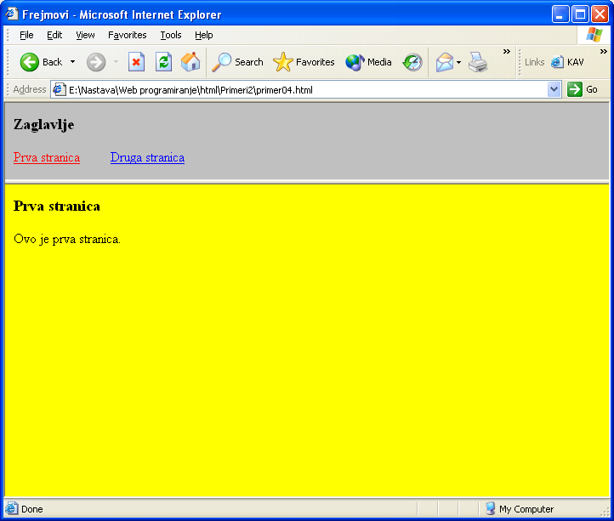
Primer
<number>/99

Slide 90
iframe
Inline frame – frejm na proizvoljnoj poziciji unutar stranice
Atributi:
  src – naziv HTML datoteke koja će biti prikazana u ovom prozoru
  width, height – širina i visina
  scrolling – da li da prikaže skrolere (yes, no, auto)
  align – poravnanje (left,right,top,middle,bottom)
<number>/99

Slide 91
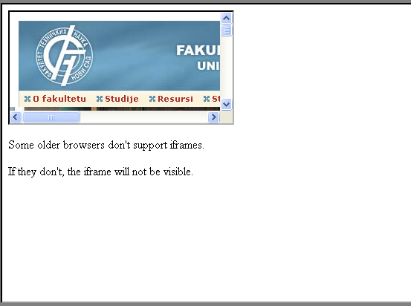
Primer
<html>
<body>
<iframe src=“http://www.ftn.uns.ac.rs"></iframe>
<p>Some older browsers don't support iframes.</p>
<p>If they don't, the iframe will not be visible.</p>
</body>
</html>
<number>/99

Slide 92
Dodatni atributi body taga
Atribut bgcolor boji pozadinu stranice.
Atribut background definiše putanju do pozadinske slike.
Primer:
<body bgcolor="#d0d0d0">
<body background="background.jpg">
<number>/99

Slide 93
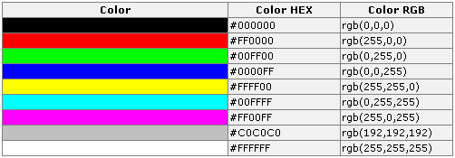
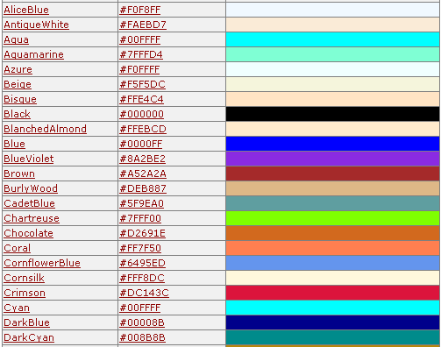
Boje
Boje se zadaju imenom ili RGB vrednostima
<number>/99

Slide 94
Meta tagovi
Definišu dodatne informacije koje se ne prikazuju.
Dodatne informacije se definišu kao parovi (naziv, vrednost), tj. atributi name i content <meta> taga
  koriste se za obezbeđivanje informacija pretraživačima interneta (yahoo, google, itd.): author, description, keywords;
  informacije za druge namene (proizvoljne vrednosti).
Atribut http-equiv definiše podatke koji opisuju stranicu (upravljaju čitačem)
  http-equiv može biti: Content-Type, Refresh, Cache-Control, Pragma, itd.
  a, vrednosti (content): text/html, 5, no-cache, itd.
<number>/99

Slide 95
Primer
<html>
<head>
<title>META tagovi</title>
<meta name="author" content="John Smith">
<meta name="description" content="This is a page that demonstrates various META tags.">
<meta name="keywords" content="HTML, META tags, description">
</head>
<body>
<h1>META tagovi (1/2)</h1>
<p>(pogledajte izvorni kod dokumenta)</p>
</body>
</html>
<number>/99

Slide 96

Primer
<number>/99

Slide 97
Primer
<html>
<head>
<title>META tagovi</title>
<meta http-equiv="Content-Type" content="text/html; charset=UTF-8">
<meta http-equiv="Refresh" content="5">
<meta http-equiv="Cache-Control" content="no-cache">
</head>
<body>
<h1>META tagovi (2/2)</h1>
<p>Malo unicode teksta:</p>
<p>Latinica ÄÄ‡</p>
<p>Ð‹Ð¸Ñ€Ð¸Ð»Ð¸Ñ†Ð°</p>
</body>
</html>
<number>/99

Slide 98
Primer
<html>
<head>
<title>META tagovi</title>
<meta http-equiv="Content-Type" content="text/html; charset=UTF-8">
<meta http-equiv="Refresh" content="5">
<meta http-equiv="Cache-Control" content="no-cache">
</head>
<body>
<h1>META tagovi (2/2)</h1>
<p>Malo unicode teksta:</p>
<p>Latinica čć</p>
<p>Ћирилица</p>
</body>
</html>
<number>/99

Slide 99
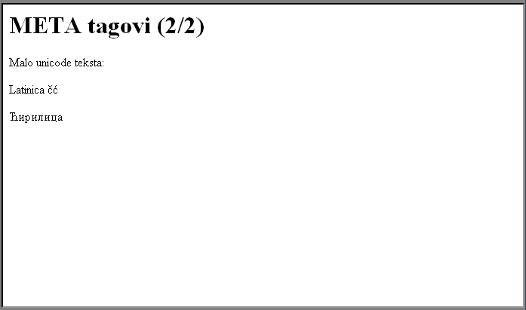
Primer
<number>/99

